Slide 1





Πακέτο εφαρμογών Microsoft 365.
http://office365.schools.ac.cy
http://portal.office.com
Μονάδα ΤΠΕ ΥΠΠ
Τηλ.:22306030 Φαξ:22306060 office365@schools.ac.cy
Γενικές Πληροφορίες και διαδικασία Απόκτησης
WiFI: Username :v007
Pass: 7553

Slide 2
Γενικές Πληροφορίες
Προμήθεια αδειών χρήσης λογισμικών Microsoft για όλη τη δημόσια εκπαίδευση μέσω διαγωνισμού
Ανανέωση συνδρομητικού σχήματος αδειοδότησης EES (Enrollment for Education Solutions)
Περίοδος κάλυψης: μέχρι 2021
Πρόγραμμα Teacher & Student Advantage που περιλαμβάνεται στο EES
Δικαίωμα εγκατάστασης και χρήσης του πακέτου εφαρμογών γραφείου Office 365 Pro Plus και του OneDrive for Business, χρήση email στη μορφή username@te.schools.ac.cy, Minecraft for education, teams, forms κ.ά..
Λογαριασμός στη πλατφόρμα Office 365

Slide 3
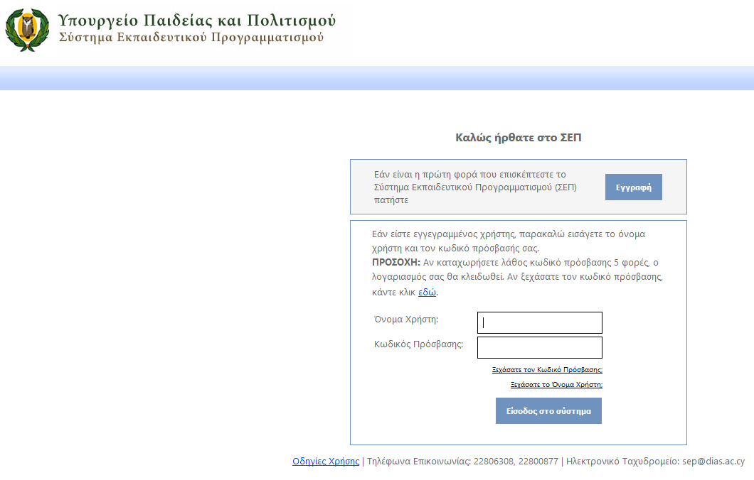
Υποβολή αίτησης για δημιουργία/διαγραφή λογαριασμού Office 365
Σύστημα Εκπαιδευτικού Προγραμματισμού (ΣΕΠ) https://sep.dias.ac.cy/
Εγγραφή στο ΣΕΠ, εάν δεν είστε εγγεγραμμένοι
Αποδοχή όρων χρήσης και δημιουργία λογαριασμού Office 365 την επόμενη μέρα
Notes:
Georgiosgeorgiou
Txx6!

Slide 4
Ιστοσελίδα για το Office 365 Pro Plus
Ιστοσελίδα του Υπουργείου Παιδείας με περιγραφές και οδηγίες για εγκατάσταση του πακέτου εφαρμογών γραφείου Office 365 Pro Plus
Περιγραφή προσφερόμενων πακέτων
Οδηγίες δημιουργίας λογαριασμού Office 365
Οδηγίες εγκατάστασης πακέτου Office 365 Pro Plus
Όροι χρήσης
Επικοινωνία
http://office365.schools.ac.cy/

Slide 5
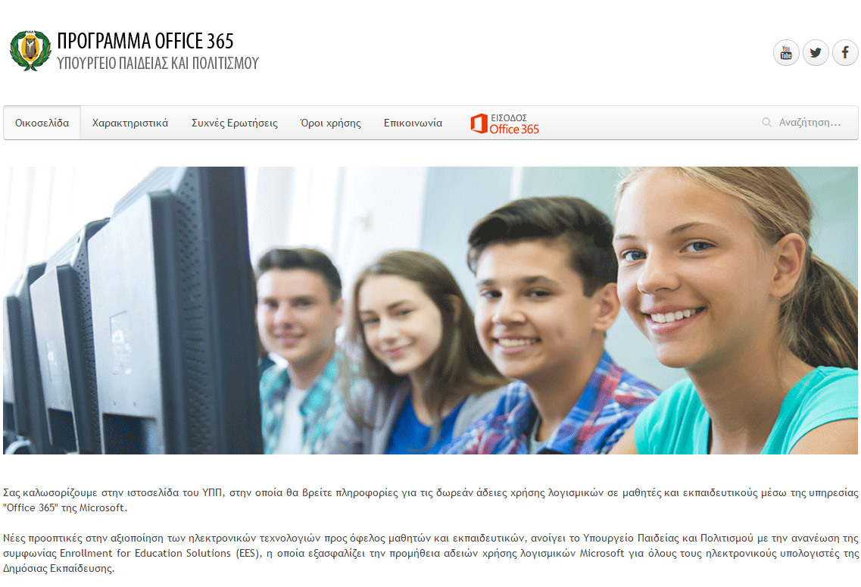
Είσοδος στο portal Office 365
Αφού ολοκληρωθεί η αίτηση δημιουργίας λογαριασμού στο Office 365
https://portal.office.com/

Slide 6

Είσοδος στο portal Office 365

Slide 7
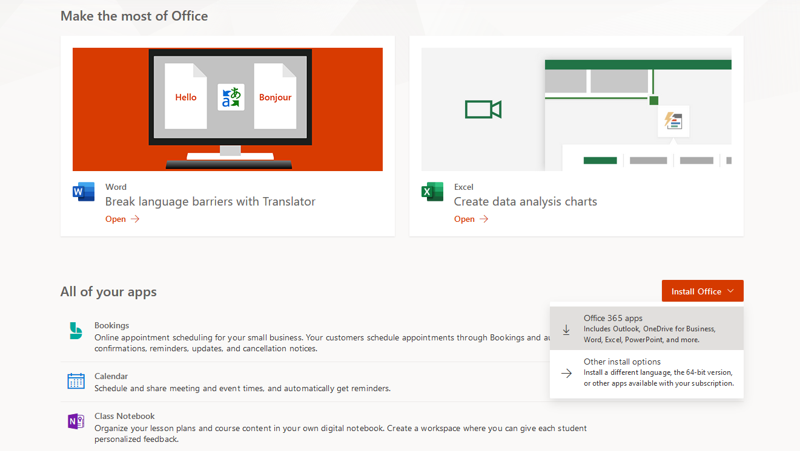
Εγκατάσταση του πακέτου εφαρμογών γραφείου Office 365 Pro Plus

Slide 8
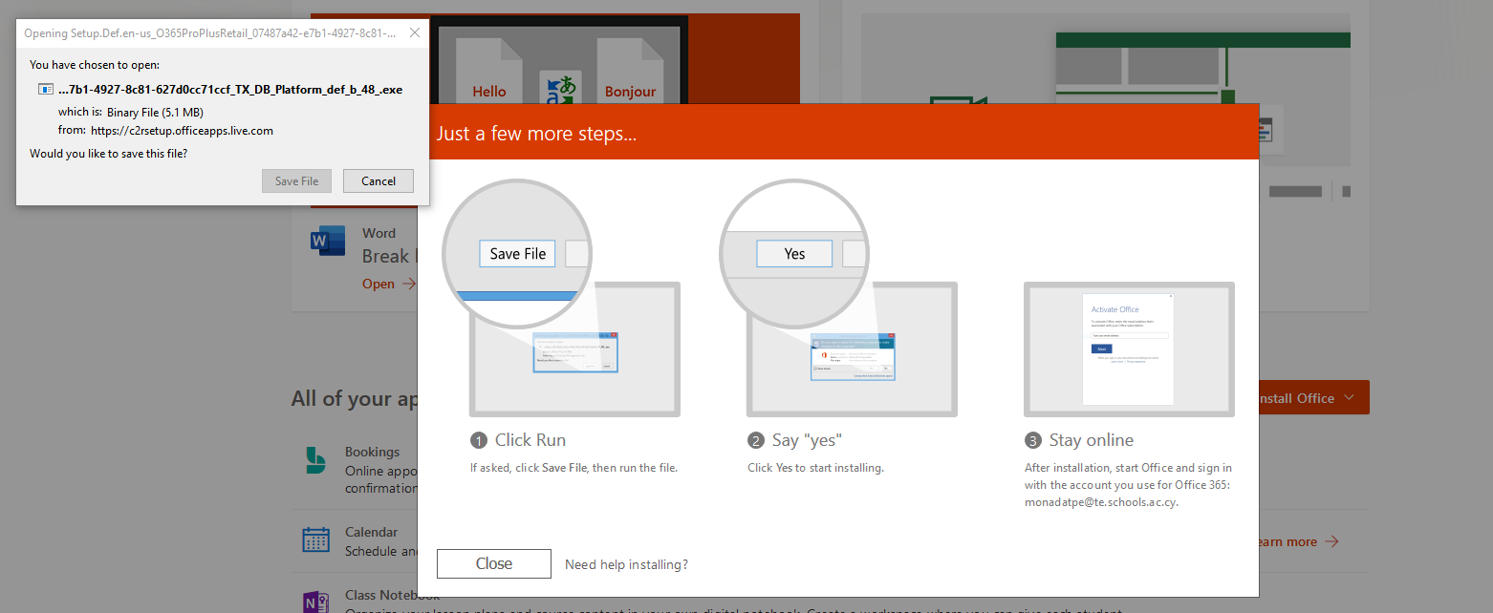

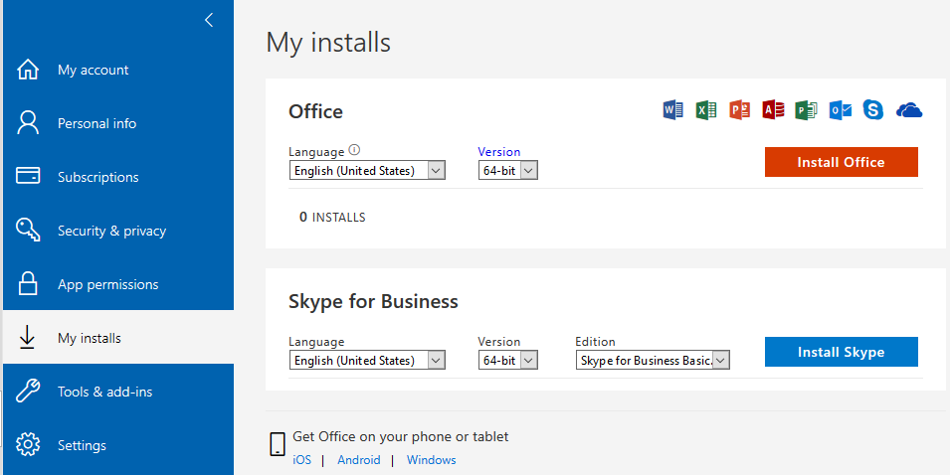

Εγκατάσταση του πακέτου εφαρμογών γραφείου Office 365 Pro Plus
Notes:
Version του Office και στο Advance να γίνει επίδειξη.

Slide 9
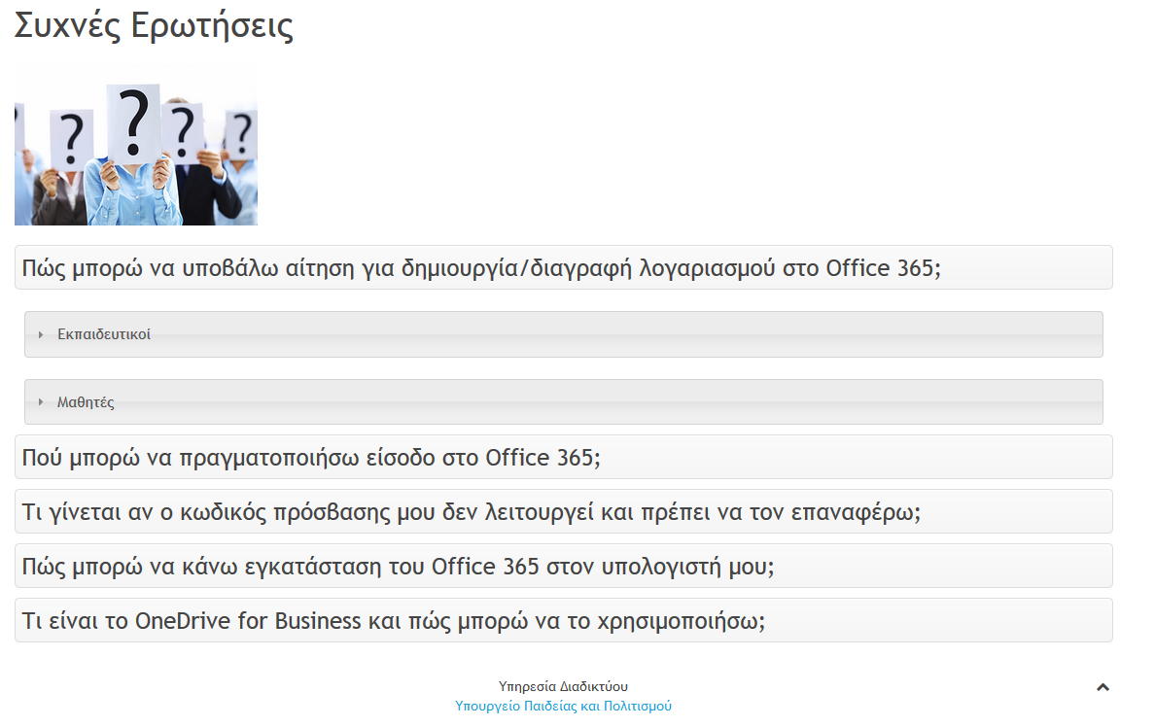
Συχνές Ερωτήσεις

Slide 10
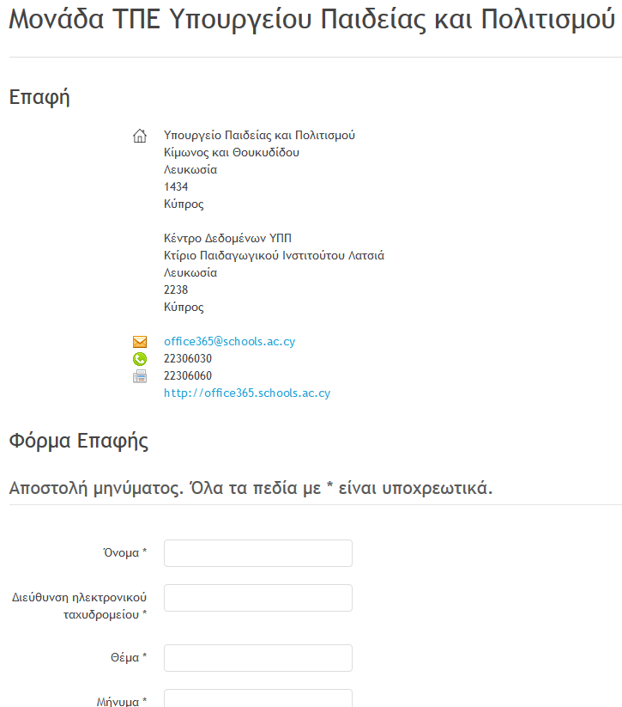
Επικοινωνία με Μονάδα ΤΠΕ

Slide 11

Ερωτήσεις – Απορίες για τη διαδικασία
Q & A
Ακολουθεί παρουσίαση των Προϊόντων M/S
Microsoft help Support 22674000
Ευχαριστούμε για την Προσοχή σας !
http://office365.schools.ac.cy
http://portal.office.com
Μονάδα ΤΠΕ ΥΠΠ
Τηλ.:22306030 Φαξ:22306060 office365@schools.ac.cy

